Slide 1
第一周报告
关于go1_navigation导航系统
https://github.com/DedSecer/go1_navigation

Slide 2
go1_navigation导航系统
目的： 让Unitree Go1 四足机器人使用 L1 激光雷达进行自主导航
技术栈​​：
point_lio_unilidar：激光雷达惯性里程计（LIO）用于实时定位和建图
move_base：ROS 的标准导航框架
unitree_ros_to_real：官方 Go1 控制 SDK
环境要求：
​​操作系统​​：Ubuntu 20.04 LTS
​​ROS 版本​​：Noetic (ROS1）

Slide 3
ros package1 : go1_navigation ros params and launch file for move_base ros 参数和 move_base 的启动文件

Slide 4
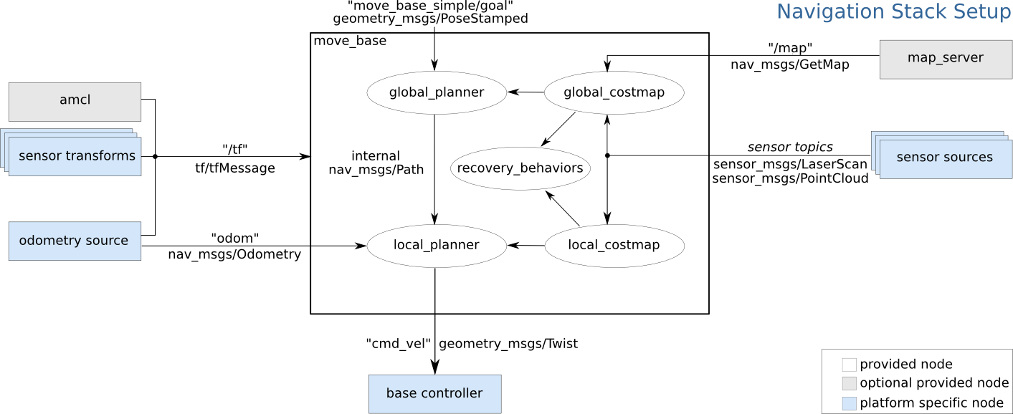
move_base：ROS 的标准导航框架
相关资料：https://wiki.ros.org/move_base

Slide 5
move_base：ROS 的标准导航框架
路径规划​​：
全局规划器：（global_planner）计算起点到目标的最优路径
局部规划器：（local_planner）实时调整路径避障
​运动控制​​：
将路径转换为底层运动指令（如线速度、角速度）、动态避障处理（紧急停止或绕行）
代价地图管理​​：
全局代价地图（global_costmap）：静态环境表示
局部代价地图（local_costmap）：动态障碍物感知

Slide 6
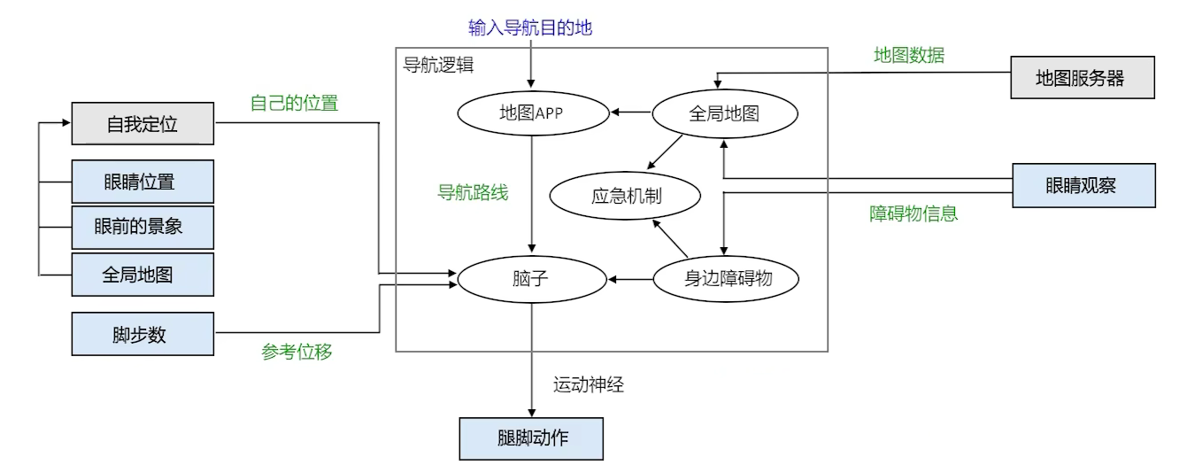
move_base：ROS 的标准导航框架
资料来源：https://www.bilibili.com/video/BV1Zp421o76T/?vd_source=85bd6562ec93ce4306fd79a43efac805

Slide 7
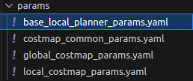
1. base_local_planner_params.yaml- 局部路径规划器配置 负责生成机器人实时运动指令的核心控制器 ​2. costmap_common_params.yaml- 代价地图通用参数​ 定义障碍物检测与地图处理的基础规则 3. global_costmap_params.yaml- 全局代价地图配置​ 用于长期路径规划和全局避障 4. local_costmap_params.yaml- 局部代价地图配置​ 用于实时避障和动态障碍物处理
params文件夹下
四个yaml文件配置move_base框架

Slide 8
ros package2 : point_lio_unilidar L1 lidar adapts with pointlio for 3d mapping L1 激光雷达与 pointlio 配合使用，可进行 3D 测绘

Slide 9
硬件：L1 激光雷达（安装在机器人顶部）
特点：
1. large field of view (360° × 90°) 大视场（360° × 90°）
2. non-repetitive scanning 非重复扫描
3. low cost 低成本
suitable for applications in low-speed mobile robots 适用于低速移动机器人应用
Github：https://github.com/unitreerobotics/point_lio_unilidar
宇树官网：https://www.unitree.com/LiDAR

Slide 10
关键技术： Point-LIO激光雷达惯性里程计算法
Point-LIO 是一种鲁棒且高带宽的激光雷达惯性里程计（LIO），能够在剧烈振动和激烈运动下提供准确的高频率里程计和可靠的建图。
特点：
高鲁棒性：在剧烈振动和高速运动中仍能保持精度
高频率：支持高频率的位姿估计（>100Hz）
实时建图：同步生成环境点云地图
相关资料：https://github.com/hku-mars/Point-LIO
论文介绍：https://advanced.onlinelibrary.wiley.com/doi/epdf/10.1002/aisy.202200459

Slide 11
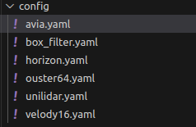
config文件夹下的配置文件允许Point-LIO算法适配不同品牌和型号的激光雷达，确保在导盲犬项目中能够正确处理传感器数据并生成准确的定位和建图结果。 在该导盲犬项目中使用unilidar.yaml来适配宇树科技的激光雷达 主要包含六类参数：Common 部分 - 通用设置、Preprocess 部分 - 数据预处理、Mapping 部分 - 建图参数、Odometry 里程计、Publish 发布设置、PCD_Save 点云保存

Slide 12
unilidar.yaml中重要的参数
Common 通用设置
lid_topic: "/unilidar/cloud" - LiDAR点云话题
imu_topic: "/unilidar/imu" - IMU数据话题
Preprocess 数据预处理
lidar_type: 5 - LiDAR类型
scan_line: 18 - LiDAR扫描线数
blind: 1 - 盲区距离
Mapping 建图参数
imu_en: true - 启用IMU融合
imu_time_inte: 0.004 - IMU频率的倒数（250HZ）
acc_norm: 9.81 - 重力加速度标准值
gravity: [0.0, 0.0, -9.810] - 重力方向向量
Publish 发布设置
path_en: true - 启用路径发布
scan_publish_en: true - 启用点云发布
pcd_save_en: false - 不保存PCD文件
extrinsic_T: [0.007698, 0.014655, -0.00667] - IMU到LiDAR的平移向量
extrinsic_R: 单位矩阵 - IMU到LiDAR的旋转矩阵
plane_thr: 0.1 - 平面检测阈值
det_range: 100.0 - 检测范围（米）
fov_degree: 180 - 视场角度

Slide 13
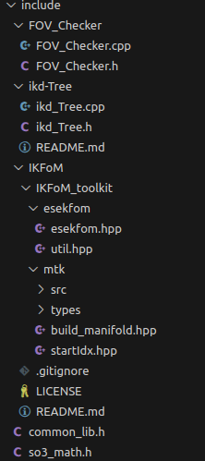
include文件夹下 FOV_Checker/ - 视野检查器 实现激光雷达视野范围检查 主要功能：检查点、线、面、立方体是否在激光雷达视野内、环境边界检查、用于点云处理和SLAM中的有效性验证 ikd-Tree 增量式KD树 实现增量式k-d树数据结构 主要功能： 高效的点云存储和检索 支持动态插入、删除点云数据 最近邻搜索和范围查询 针对机器人应用优化的树结构 IKFoM 流形上的迭代卡尔曼滤波器 提供在高维流形上进行状态估计的卡尔曼滤波框架 主要功能： 支持 SO(3)（旋转群）和其他流形结构 迭代卡尔曼滤波算法实现 状态传播和更新 专为SLAM系统中的姿态和位置估计设计

Slide 14
common_lib.h - 公共库头文件 定义了整个系统共用的数据类型、常量和宏定义 主要内容：点云类型定义、Eigen矩阵向量类型别名、系统常量、实用宏定义 so3_math.h - SO(3)数学库 实现三维旋转群SO(3)的数学运算 主要功能：反对称矩阵构造、罗德里格斯公式（Rodrigues formula）实现旋转、指数映射（Exponential map）、角速度到旋转矩阵的转换

Slide 15
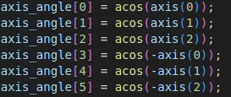
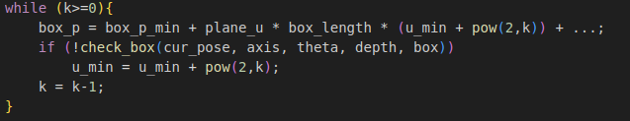
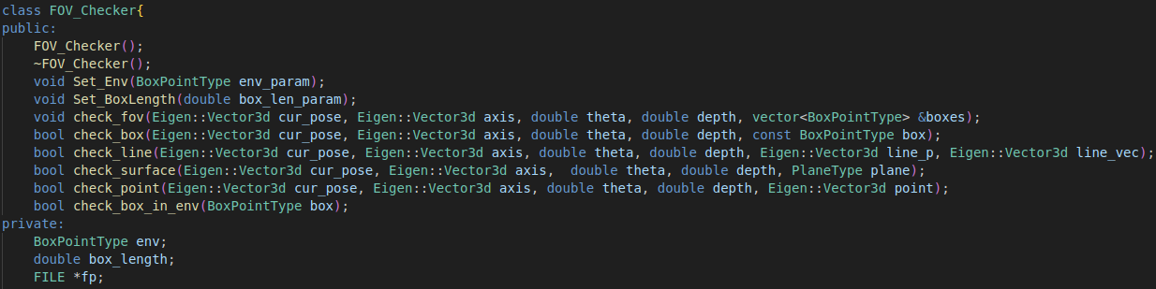
FOV_Checker主要函数
输入参数：cur_pose: 传感器当前位置、axis: 视场中心轴方向、theta: 视场角度（锥角）、depth: 检测深度范围
输出参数：在视野范围内的盒子列表
测量与三条坐标轴的夹角，后面通过一段switch语句确定最佳投影平面
根据选择的平面设置三个正交向量，来建立局部坐标系
使用二分搜索优化的方式遍历空间网格
然后用四种检测方式：
检查单个盒子是否在视野内
检查平面是否在视野内
检查线段是否在视野内
检查点是否在视野内
定义FOV_Checker类
来调用FOV_Checker函数和四种检测函数

Slide 16
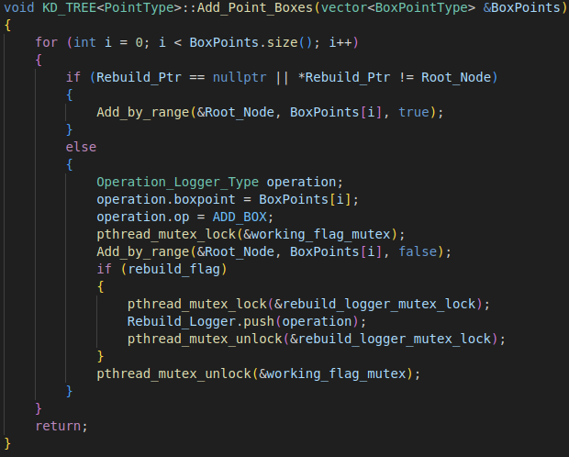
ikd-Tree主要函数
ikd_Tree最重要的特性，动态添加新点
1. 遍历所有盒子
通过for循环逐个处理输入的盒子区域。
2. 判断是否需要多线程处理
Rebuild_Ptr == nullptr || *Rebuild_Ptr != Root_Node
指针引向的是空指针或者不引向根节点
也就是
树现在没有在重建，或者正在重建的不是根节点
3. 两种处理模式
直接添加模式（树未在重建中）
直接调用 Add_by_range 函数
多线程安全模式（树正在重建中）

Slide 17
IKFoM主要函数（IKFoM_toolkit/mtk/src）
SO(3)李群运算的基础，将旋转向量转为反对称矩阵
用于​​高效且数值稳定地计算​​ cos(√x) 和 sinc(√x) = sin(√x)/√x，（特别处理√x=0的情况）
计算SO(3)指数映射的雅可比矩阵
将切空间向量映射到流形上

Slide 18
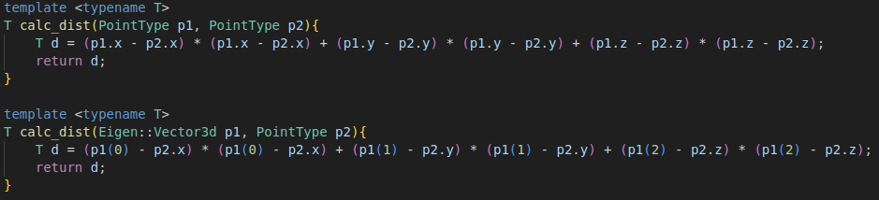
common_lib.h主要函数
计算两点间的欧几里得距离的平方
用途: 点云处理中的距离度量，用于最近邻搜索、聚类等
基于点云的曲率（时间戳）信息进行时间序列压缩
用途: LiDAR数据的时间同步和运动补偿
从点集估计平面的法向量
用途: 平面特征提取、SLAM中的平面匹配

Slide 19
so3_math.h主要函数
最核心的函数，使用Rodrigues公式将3D旋转向量（轴角表示）转换为3×3旋转矩阵
将旋转矩阵转换回旋转向量，利用Rodrigues公式的逆运算
将3D向量转换为反对称矩阵，向量叉积的矩阵表示，用于旋转计算
将旋转矩阵转换为欧拉角（XYZ顺序），处理了万向锁奇异情况，确保数值稳定性

Slide 20
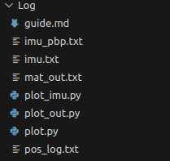
日志文件部分（log） 可视化脚本 (.py) plot.py - 主要可视化脚本 读取 mat_out.txt 数据、绘制姿态、位置、速度、偏差、重力等6个子图、提供系统状态的全面可视化 plot_imu.py - IMU数据可视化 专门用于可视化IMU数据、分别绘制陀螺仪和加速度计的三轴数据、帮助分析IMU传感器特性 plot_out.py - 输出数据可视化 更详细的状态输出可视化、支持不同数据格式的自适应绘图、包含姿态、位置、速度、角速度、加速度、重力等多个维度
数据记录文件 (.txt)
imu.txt - IMU原始数据记录
记录陀螺仪和加速度计的原始测量值、用于分析IMU传感器性能和数据质量
imu_pbp.txt - IMU预处理后数据
记录经过预处理的IMU数据、包含时间戳、角速度(gyr-x,y,z)、加速度(acc-x,y,z)、用于验证IMU数据预处理算法的正确性
mat_out.txt - 状态估计输出数据
记录卡尔曼滤波器的状态估计结果、包含姿态、位置、速度、陀螺仪偏差、加速度计偏差、重力向量等、是系统最核心的输出数据
pos_log.txt - 位置轨迹记录
记录机器人的位置轨迹信息、用于轨迹分析和精度评估

Slide 21
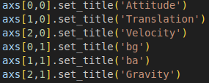
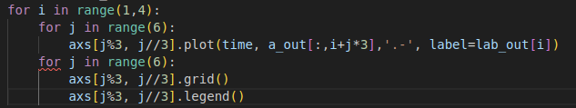
plot.py - 主要可视化脚本
读取SLAM算法输出的状态数据文件 mat_out.txt
显示6个关键状态类别：
姿态(Attitude)：机器人的旋转状态（Roll, Pitch, Yaw）
位置(Translation)：机器人的3D位置坐标
速度(Velocity)：机器人的运动速度
陀螺仪偏差(bg)：IMU陀螺仪的校准偏差
加速度计偏差(ba)：IMU加速度计的校准偏差
重力向量(Gravity)：估计的重力方向
使用3×2的子图布局
将复杂的多维状态数据转换为直观的图表展示

Slide 22
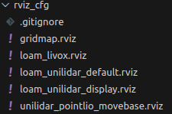
rviz_cfg文件夹下 gridmap.rviz 专门用于栅格地图可视化的配置 主要显示内容： 栅格网格(Grid)：提供空间参考 占用栅格地图(Map)：来自/map话题 坐标轴(Axes)：显示aft_mapped和camera_init坐标系 loam_unilidar_default.rviz Point-LIO算法的默认可视化配置 点云显示： surround：注册点云，灰色显示 currPoints：当前点云，彩色高度编码 loam_unilidar_display.rviz 增强显示版本的Point-LIO配置 与default版本区别： 点云样式为Points而非Boxes 第三人称跟随视角(ThirdPersonFollower) 跟踪view_frame坐标系 更适合演示和录制视频
loam_livox.rviz
适配Livox激光雷达的配置
特殊功能：
包含激光扫描显示(LaserScan)：来自/scan话题
双重代价地图显示：局部代价地图、全局代价地图
网格显示启用，适合导航场景
unilidar_pointlio_movebase.rviz
完整的导航系统可视化配置
导航功能完整显示：代价地图：局部和全局代价地图
路径规划：局部规划路径：红色、全局规划路径：绿色
机器人足迹：显示机器人轮廓
激光扫描：实时扫描数据

Slide 23
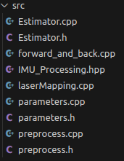
src文件夹下：
Estimator.cpp + Estimator.h 状态估计器
preprocess.cpp + preprocess.h 点云预处理
parameters.cpp + parameters.h 参数管理
.h 文件：接口声明，供其他模块调用
.cpp 文件：具体实现，处理不同雷达的数据格式
laserMapping.cpp 主程序入口
forward_and_back.cpp 导航测试程序
IMU_Processing.hpp IMU数据预处理和初始化

Slide 24
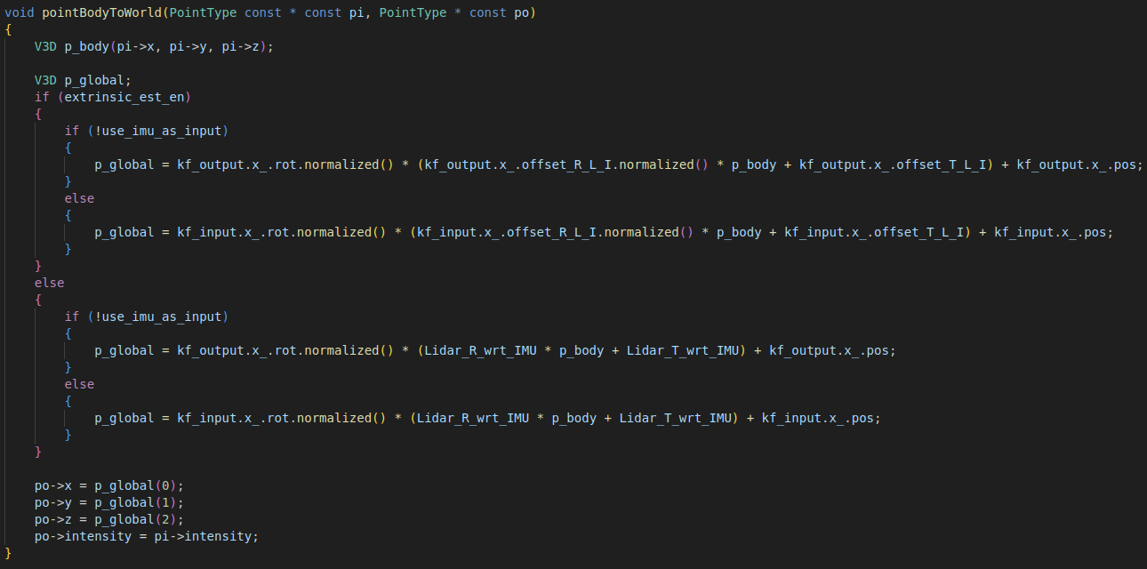
Estimator.cpp + Estimator.h（状态估计器）主要函数
pointBodyToWorld函数将激光雷达坐标系的点转换到世界坐标系
从输入点 pi 提取 xyz 坐标
转换为3D向量 p_body（激光雷达本体坐标系）
函数根据两个关键标志位选择不同的变换路径：
extrinsic_est_en
（外参估计开关）
use_imu_as_input
（IMU输入模式）
四种变换路径
在线外参估计 + 输出模式
在线外参估计 + 输入模式
固定外参 + 输出模式
固定外参 + 输入模式

Slide 25

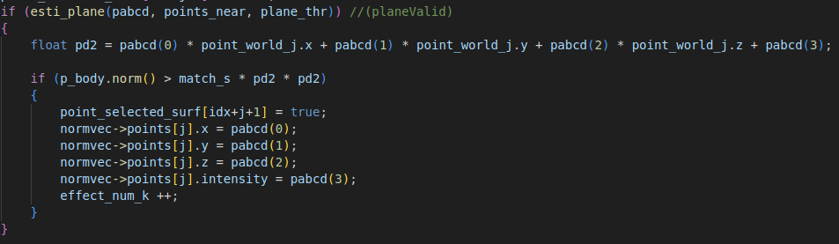
Estimator.cpp + Estimator.h（状态估计器）主要函数
实现了点到平面的激光雷达观测模型，是基于面特征的SLAM系统核心。它将3D空间中的点云与已建立的地图进行匹配，为卡尔曼滤波器提供观测约束。
函数第一阶段：点云预处理与平面匹配
遍历当前时间窗口的所有点
用增量式kd树来寻找附近的点，2.236为最近搜索半径
对点进行质量检测
近邻点数量不足或者最远近邻点距离超过5米（说明局部密度太低）
进行平面拟合与验证
计算点到拟合平面的距离
距离验证：确保点不在平面上

Slide 26

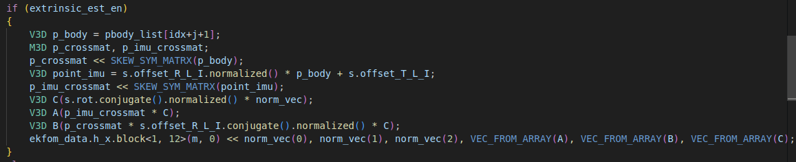
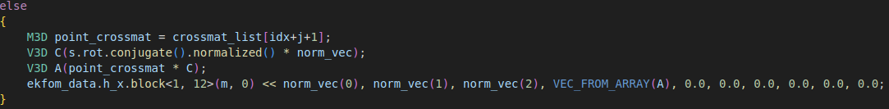
Estimator.cpp + Estimator.h（状态估计器）主要函数
函数第二阶段：构建观测雅可比矩阵
有效性检查
外参估计模式
(extrinsic_est_en=true)
计算反对称矩阵（用于叉积运算）
将激光点变换到IMU坐标系
计算各项偏导数
填充雅可比矩阵
固定外参模式 (extrinsic_est_en = false)
预计算的反对称矩阵
计算各项偏导数
填充雅可比矩阵

Slide 27
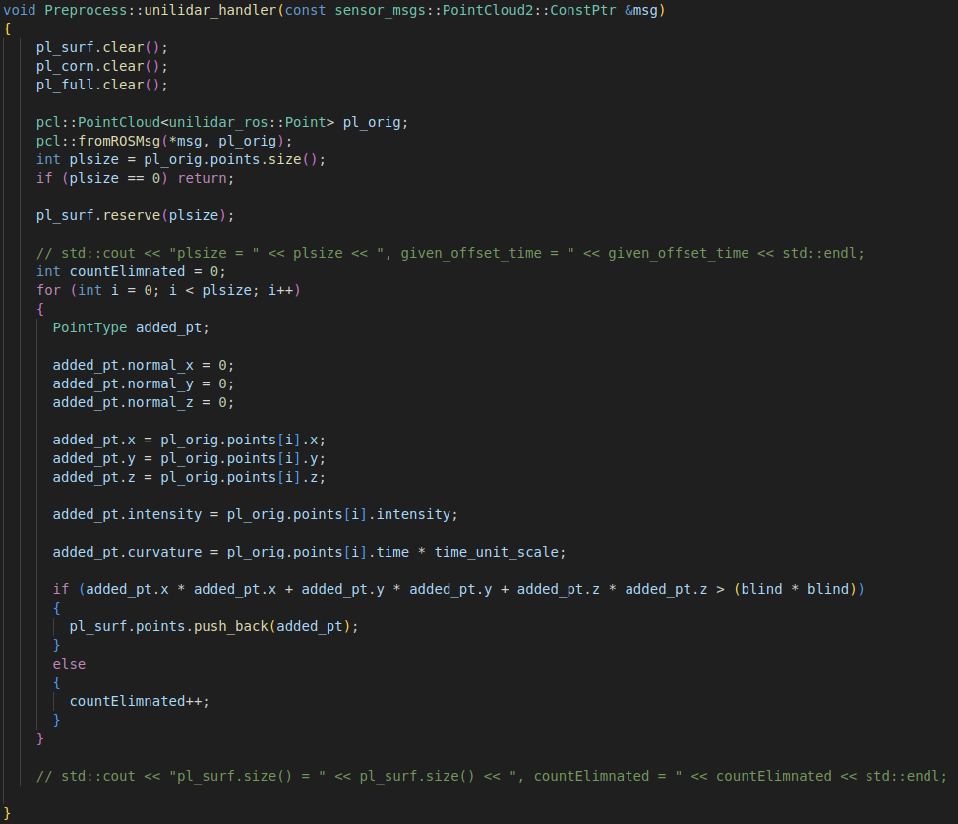
preprocess.cpp + preprocess.h（点云预处理）主要函数
专门处理UniLiDAR雷达数据，这是该项目主要支持的雷达类型
初始化阶段：
清空面特征点云
清空角特征点云
清空完整点云
将ROS消息转换为PCL点云
核心数据处理循环：
初始化法向量为零
直接复制3D坐标
复制激光强度（反射率）
时间戳处理
盲区滤波（质量控制）
计算点到雷达中心的欧氏距离平方
与盲区半径平方 blind² 比较，过滤过近的点
添加到输出点云
统计被过滤的点

Slide 28
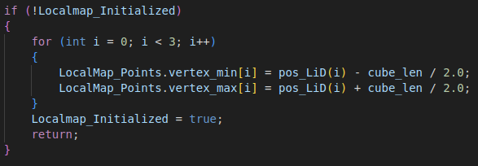
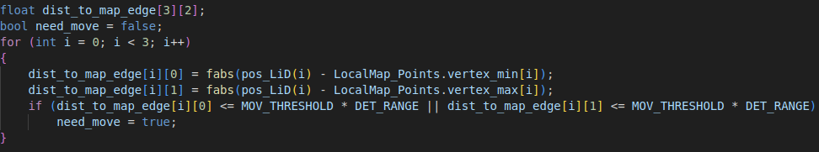
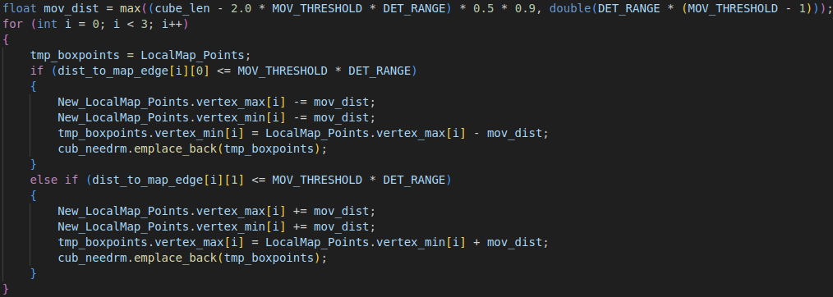
laserMapping.cpp（主程序入口）主要函数
局部地图视野分割函数
初始化阶段
以当前激光雷达位置为中心创建一个立方体地图区域
cube_len 定义了局部地图的边长
计算激光雷达到地图边界的距离
当距离小于阈值时，触发地图更新
地图滑动更新
避免地图无限增长导致内存溢出
只在局部范围内进行点云匹配，大幅提升实时性

Slide 29
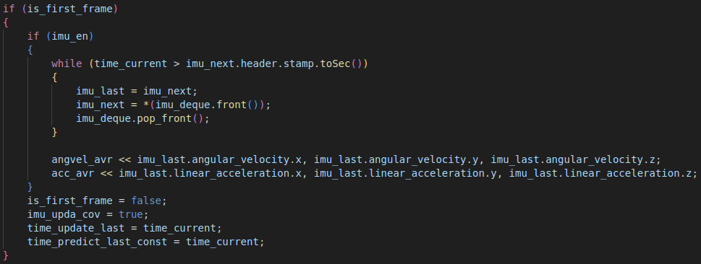
laserMapping.cpp（主程序入口）主要函数
函数中的主循环 - SLAM系统核心处理流程（813-1456行）
实现了一个实时的多传感器融合SLAM系统，主要包含：初始化、传感器数据同步、状态估计、地图构建和结果发布五个核心模块。
核心部分：状态估计核心循环
这是整个系统最核心的部分，实现逐点时序状态估计：双模式处理架构（IMU输出模式和IMU输入模式）
通过 use_imu_as_input 控制
IMU输出模式
1、首帧特殊处理
找到与当前激光点时间最接近的IMU数据
初始化时间基准

Slide 30


laserMapping.cpp（主程序入口）主要函数
核心部分：状态估计核心循环
2、核心时序融合循环
处理所有时间早于当前激光点的IMU数据
双重预测：
predict(..., true, false)：状态预测（更新均值）
predict(..., false, true)：协方差预测（更新不确定性）
使用IMU数据进行迭代更新
3、激光点状态预测

Slide 31
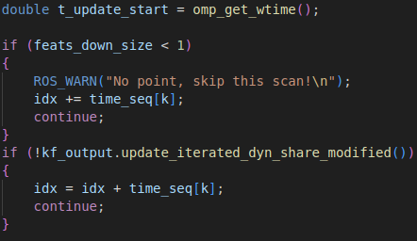
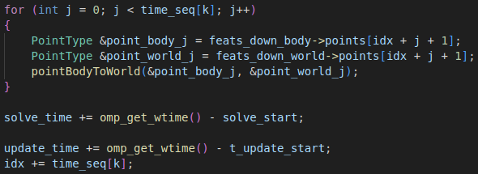
laserMapping.cpp（主程序入口）主要函数
核心部分：状态估计核心循环
4、激光观测更新
使用当前所有激光点进行迭代最小二乘优化
如果优化失败，跳过当前时间段
5、坐标变换和时间推进
将当前时间段内的所有点从body坐标系转换到world坐标系
更新索引到下一个时间段

Slide 32




forward_and_back.cpp（导航测试程序）主函数
通过TF系统获取机器人在地图中的当前位置和朝向
根据当前朝向，计算距离当前位置3米的前方目标点
保持相同的朝向角度
执行前进导航，发送目标到move_base
等待导航完成（最长1000秒）
设置返回到初始位置的目标
再次执行导航

Slide 33



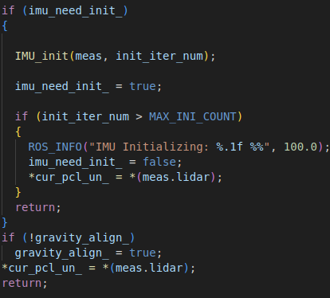
IMU_Processing.hpp（IMU数据预处理和初始化）主要函数
IMU传感器初始化
收集前100帧IMU数据（MAX_INI_COUNT = 100）
计算静态时的平均加速度（用于重力估计）
计算静态时的平均角速度（用于陀螺仪偏差估计）
数据预处理管道
初始化阶段：收集IMU数据进行初始化
对齐阶段：完成重力对齐
正常运行：传递激光雷达数据给后续处理

Slide 34
ros package3 : unitree_lidar_ros lidar sdk for ros ros 的激光雷达 sdk

Slide 35
unitree_lidar_ros
主要作用是：
解析激光雷达硬件传输的原始数据
将数据转换为点云和 IMU 数据
发布点云数据到 ROS topic
发布 IMU 数据到 ROS topic

Slide 36
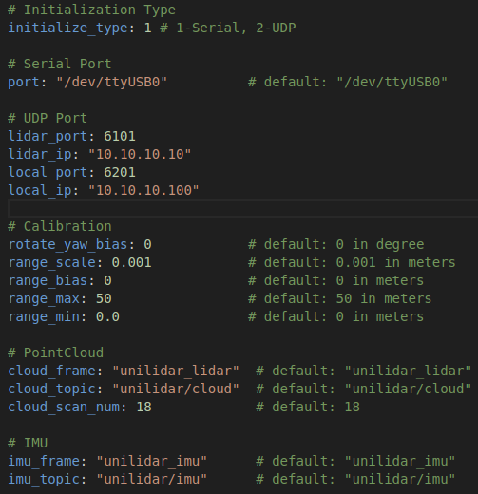
config.yaml配置文件
initialize_type: 初始化类型
1 = 串口连接 2 = UDP 网络连接
串口连接参数
port: 串口设备路径
UDP 网络连接参数
lidar_port: 激光雷达端口 lidar_ip: 激光雷达 IP 地址
local_port: 本地接收端口 local_ip: 本地 IP 地址
校准参数
rotate_yaw_bias: 旋转偏航角偏置（度）range_scale: 距离缩放因子 （米）
range_bias: 距离偏置（米） range_max: 最大检测距离 （米）
range_min: 最小检测距离 （米）
点云发布配置
cloud_frame: 点云坐标系名称 cloud_topic: 点云话题名称
cloud_scan_num: 扫描线数
IMU 发布配置
imu_frame: IMU 坐标系名称 imu_topic: IMU 话题名称

Slide 37



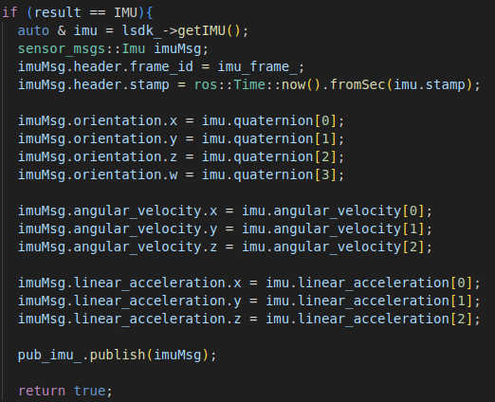
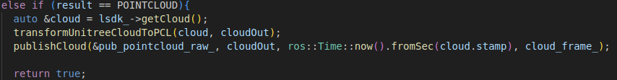
include头文件
将宇树激光雷达的原始数据转换为 ROS 标准消息格式并发布
定义 UnitreeLidarSDKNode类
nh_：ROS 节点句柄
pub_pointcloud_raw_：点云数据发布器
pub_imu_：IMU 数据发布器
tfbc1_：TF 变换广播器
宇树激光雷达读取器指针
处理 IMU 数据：四元数、角速度、线性加速度
发布到 imu_topic_
处理点云数据：转换为 PCL 格式
发布到 cloud_topic_

Slide 38


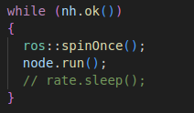
src/unitree_lidar_ros_node.cpp
整个宇树激光雷达 ROS 包的主入口程序
ROS 节点初始化
注册 "unitree_lidar" 的 ROS 节点
创建激光雷达 SDK 节点实例
触发构造函数中的所有初始化操作：加载配置参数（从 config.yaml）、初始化激光雷达硬件连接、创建 ROS 发布器（点云和 IMU）、设置工作模式
处理 ROS 回调函数
执行一次数据采集和发布

Slide 39

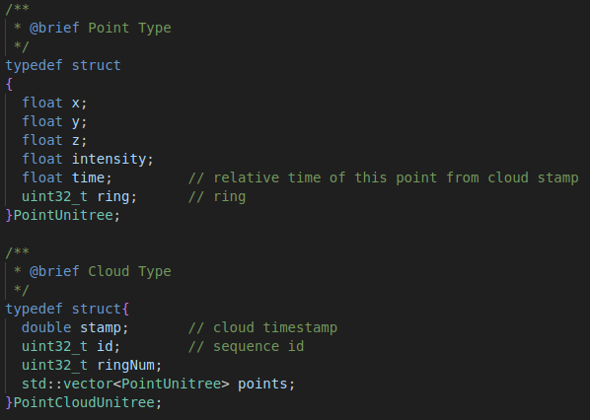
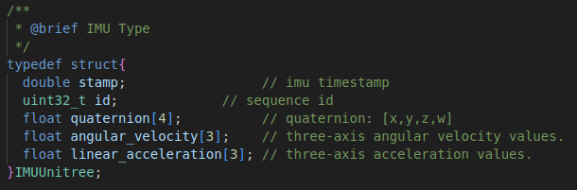
unitree_lidar_sdk文件夹
宇树激光雷达的核心 SDK
为整个 ROS 包提供底层硬件通信和数据处理功能
unitree_lidar_sdk.h 定义了 UnitreeLidarReader 抽象类
功能封装：将复杂的硬件通信协议封装成简单的 C++ 接口
unitree_lidar_sdk.h还定义了数据结构
点云数据结构
3D 坐标
反射强度
相对时间戳
激光器环号
时间戳
序列 ID
环数
IMU 数据结构
时间戳
序列 ID
四元数 [x,y,z,w]
角速度
线性加速度

Slide 40
mavlink 目录提供完整的 MAVLink 通信协议
mavlink/checksum.h 提供 CRC16 校验
crc_accumulate() 逐字节累积校验和
crc_calculate() 计算缓冲区校验和
crc_accumulate_buffer() 批量校验

Slide 41
ros package4 : unitree_ros_to_real GO1 control sdk for ros 用于 ros 的 GO1 控制 sdk

Slide 42

unitree_ros_to_real下文件
unitree_legged_msgs/ - 消息定义包
定义 Go1 机器人通信的标准 ROS 消息格式，作为数据交换的接口规范。
unitree_legged_real/ - ROS 接口实现包
实现 ROS 与真实 Go1 机器人之间的通信桥梁，将 ROS 消息转换为机器人可理解的控制指令。
nitree_legged_sdk/ - 底层通信 SDK
提供与 Go1 机器人硬件的底层通信协议和接口，封装网络通信、数据解析等核心功能。

Slide 43
IMU.msg：惯性测量单元
float32[4] quaternion # 四元数姿态float32[3] gyroscope # 陀螺仪数据float32[3] accelerometer # 加速度计数据float32[3] rpy # 欧拉角
unitree_legged_msgs下文件
BmsState.msg：电池状态
uint8 SOC # 电量百分比
int32 current # 电流 (mA)
uint16[10] cell_vol # 电芯电压
int8[2] BQ_NTC, MCU_NTC # 温度传感
LED.msg：LED灯控制
uint8 r, g, b # RGB颜色值
LowCmd.msg：低级控制命令
MotorCmd[20] motorCmd # 20个电机的控制命令
LowState.msg：低级状态反馈
MotorState[20] motorState # 20个电机的状态反馈int16[4] footForce # 足端力反馈
Cartesian.msg：3D坐标
float32 x, y, z # 笛卡尔坐标
HighCmd.msg：高级控制命令
uint8 gaitType # 步态类型
uint8 speedLevel # 速度等级
float32[2] velocity # 移动速度
[x, y]float32 yawSpeed # 偏航角速度
float32 bodyHeight # 身体高度
HighState.msg：高级状态反馈
uint8 mode # 当前模式
float32[3] position # 位置信息
float32[3] velocity # 速度反馈
Cartesian[4] footPosition2Body # 足端位置
MotorCmd.msg：单个电机控制
uint8 mode # 控制模式
float32 q # 目标位置 (rad)
float32 dq # 目标速度 (rad/s)
float32 tau # 目标扭矩 (N*m)
float32 Kp, Kd # PD控制参数
MotorState.msg：单个电机反馈
float32 q, dq, ddq # 当前位置、速度、加速度float32 tauEst # 估计输出扭矩
int8 temperature # 电机温度

Slide 44
unitree_legged_real/include/convert.h文件
在 ROS 消息格式与宇树 SDK 数据格式之间进行双向转换
ROS → SDK 转换函数
高级控制命令转换
低级控制命令转换
Twist消息转换为高级控制命令

Slide 45
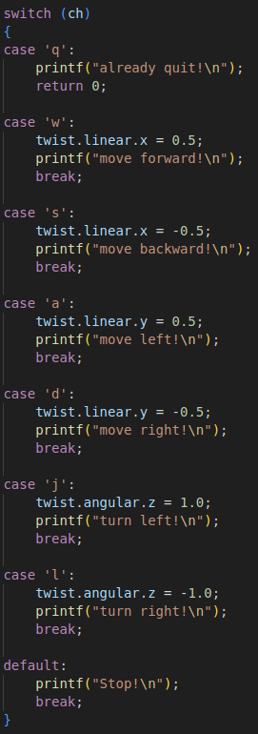
unitree_legged_real/src文件夹
包含Go1 机器人控制的核心可执行程序
control_via_keyboard.cpp 键盘遥控
提供直观的键盘控制界面
case'w': twist.linear.x=0.5;前进
case's': twist.linear.x=-0.5; 后退
case'a': twist.linear.y=0.5; 左移
case'd': twist.linear.y=-0.5; 右移
case'j': twist.angular.z=1.0; 左转
case'l': twist.angular.z=-1.0; 右转
case'q': return0; // 退出

Slide 46


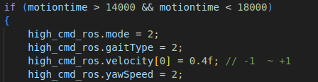

unitree_legged_real/src文件夹
包含Go1 机器人控制的核心可执行程序
姿态控制
example_walk.cpp 行走示例
作用：演示机器人的各种高级动作
example_position.cpp 关节控制示例
作用：演示低级关节控制
行走控制
正弦波摆动控制
扭矩控制

Slide 47


unitree_legged_real/src文件夹
包含Go1 机器人控制的核心可执行程序
ros_udp.cpp 网络通信核心
ROS 与机器人硬件间的通信桥梁
双模式控制
低级控制：直接控制关节
高级控制：控制机器人行走

Slide 48

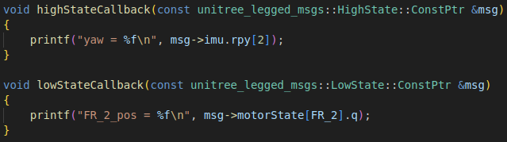
unitree_legged_real/src文件夹
包含Go1 机器人控制的核心可执行程序
twist_sub.cpp 速度控制接口
将标准 ROS cmd_vel 话题转换为机器人控制命令
state_sub.cpp 状态监控
实时监控机器人状态
监控偏航角
监控关节位置

Slide 49
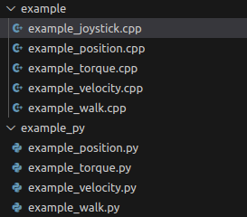
unitree_legged_sdk下文件
是宇树 Go1 机器人的底层通信 SDK，为整个控制系统提供核心的硬件通信和控制功能。
github：https://github.com/unitreerobotics/unitree_legged_sdk
example/ 文件夹 - C++ 示例程序集
提供 C++ 语言的机器人控制示例程序，展示如何使用宇树 SDK 进行各种控制操作。
example_py/ 文件夹 - Python 示例程序集
提供 Python 语言的机器人控制示例，通过 pybind11 绑定使用相同的 SDK 功能。

Slide 50
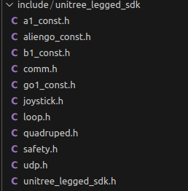
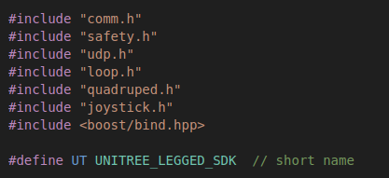
unitree_legged_sdk/include
unitree_legged_sdk.h - 主入口头文件
SDK 的统一入口，包含所有核心组件

Slide 51

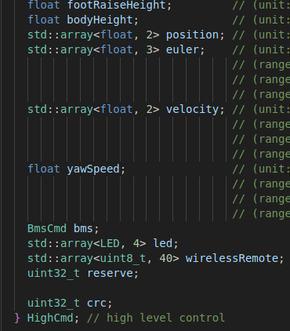
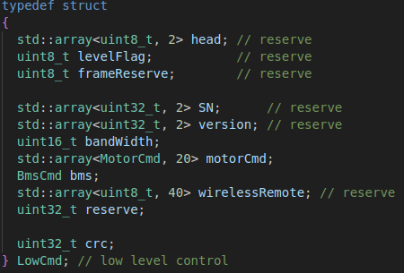
unitree_legged_sdk/include
控制层级定义
comm.h - 通信数据结构核心
定义所有控制命令和状态反馈的数据结构
核心数据结构
高级控制命令
低级控制命令

Slide 52



unitree_legged_sdk/include
udp.h - 网络通信核心
处理与机器人的 UDP 网络通信
发送命令
接收状态
默认网络配置
设置高级命令
设置低级命令
获取高级状态
获取低级状态

Slide 53
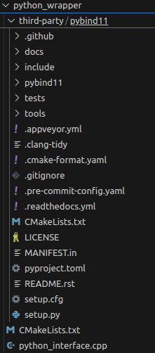
unitree_legged_sdk/python_wrapper
python_wrapper 文件夹是 Python 接口绑定层
为 Go1 机器人的 C++ SDK 提供 Python 语言支持。
将原本只能在 C++ 中使用的 SDK 功能扩展到 Python 生态系统，让 Python 开发者也能控制 Go1 机器人

Slide 54
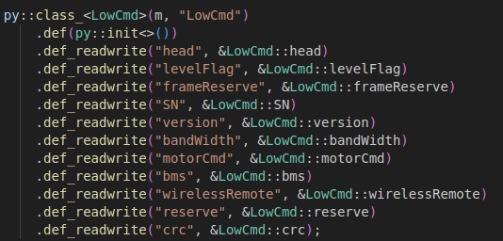
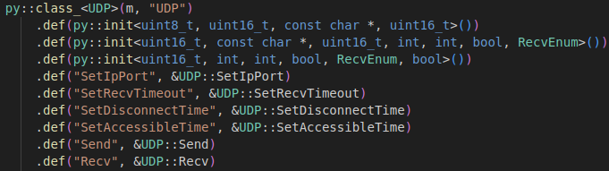
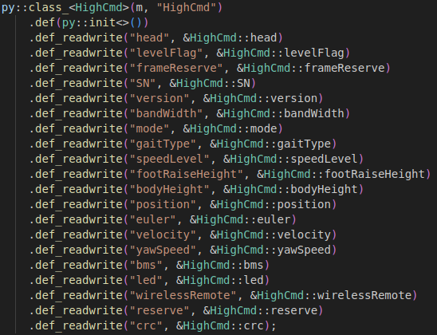
unitree_legged_sdk/python_wrapper
绑定控制命令结构
python_interface.cpp Python 绑定实现
使用 pybind11 将 C++ 类和函数绑定到 Python
绑定UDP通信类

Slide 55
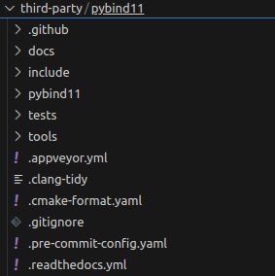
unitree_legged_sdk/python_wrapper
third-party/pybind11 pybind11 第三方库
作用：提供 C++ 到 Python 的绑定框架
自动类型转换：C++ 数据类型 ↔ Python 数据类型
内存管理：自动处理 C++/Python 对象生命周期
异常处理：将 C++ 异常转换为 Python 异常
STL 容器支持：std::vector, std::array 等

